Slide 1
МДОАУ «Детский сад № 151 «Солнышко» г. Орска»
Дидактическая игра из фетра
«Космическое путешествие»
Выполнила:
Воспитатель Шарабасова М.С

Slide 2
Цели и задачи игры
Цель: Закрепление знание детей о космосе,плпнетах солнечной системы.
Задачи: формировать элементарные представления детей о пространстве ;
Совершенствовать умение называть и различать геометрические фигуры;
Учить детей составлять композицию определенного содержания из готовых фигур;

Slide 3
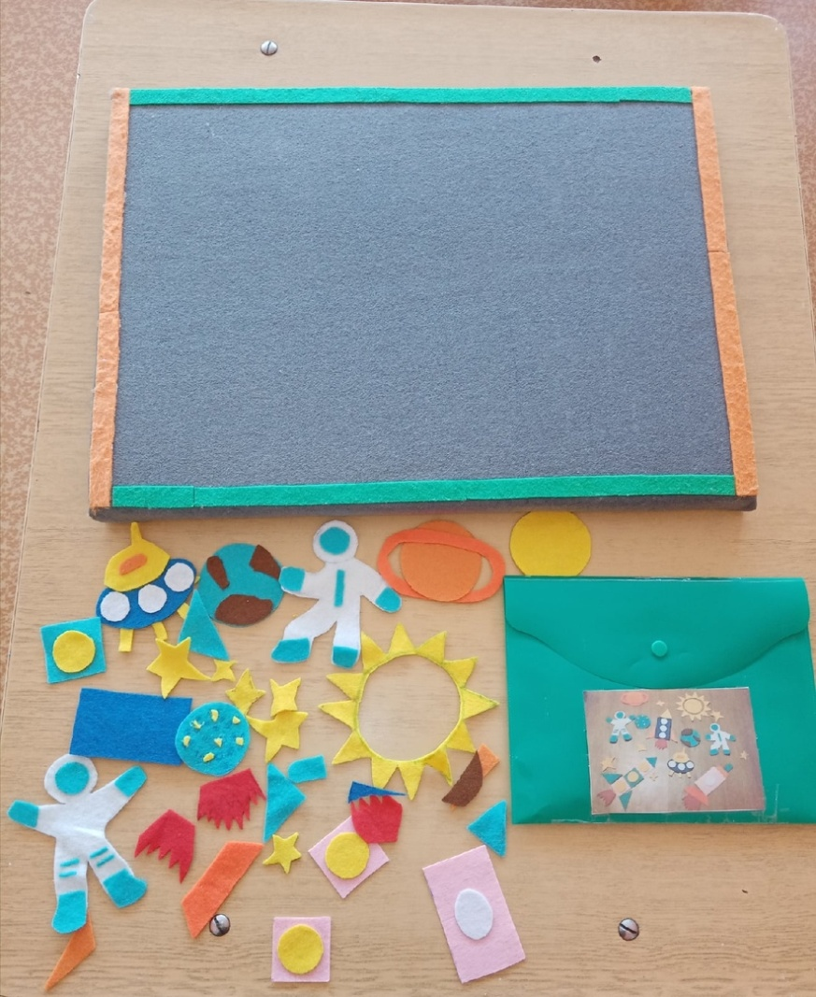
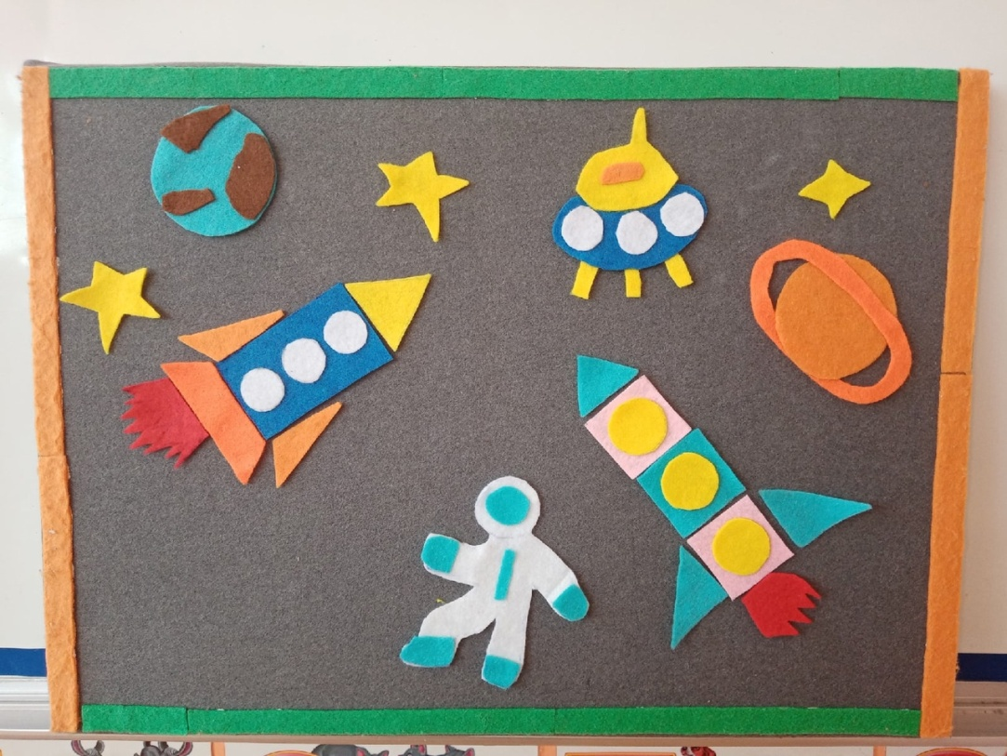

Slide 4
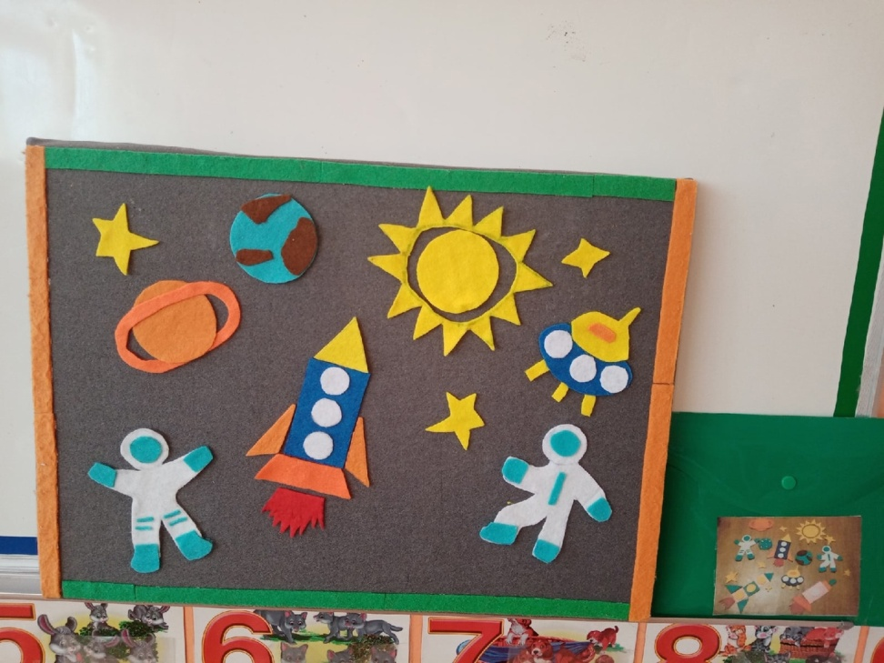
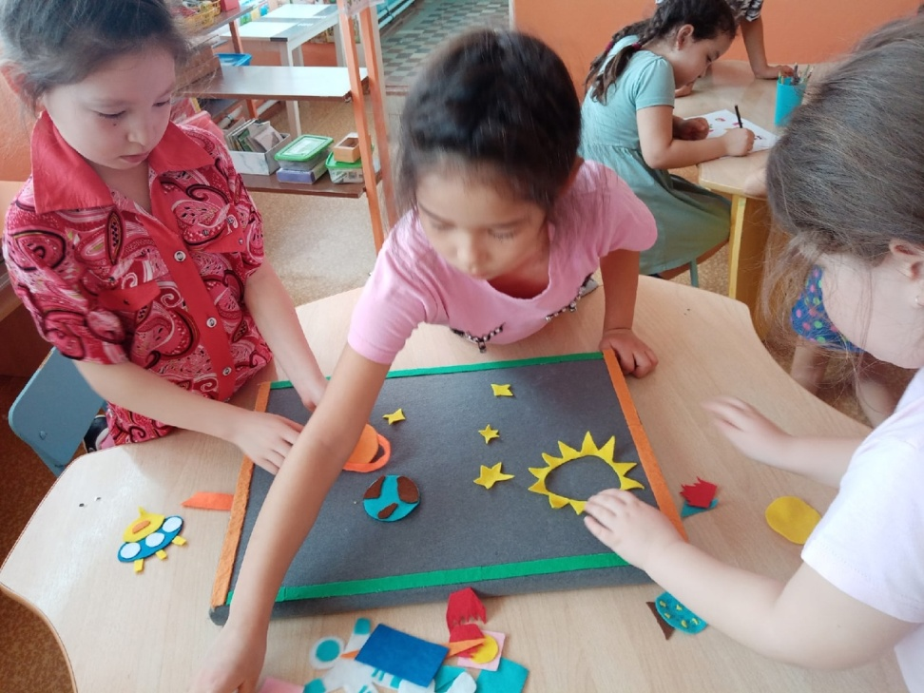

Slide 5
Спасибо за внимание!

